Slide 1



AUREOM
Proyecto final SCESI-postulantes
ANGEL CHRISTIAN FLORES LAZARTE

Slide 2


AUREOM
Que es ?
Pagina Web.
Tienda virtual de celulares y laptops.
Pagina que realiza informe de la tienda.
Pagina que hace el control de :
Inventario
Ventas

Slide 3

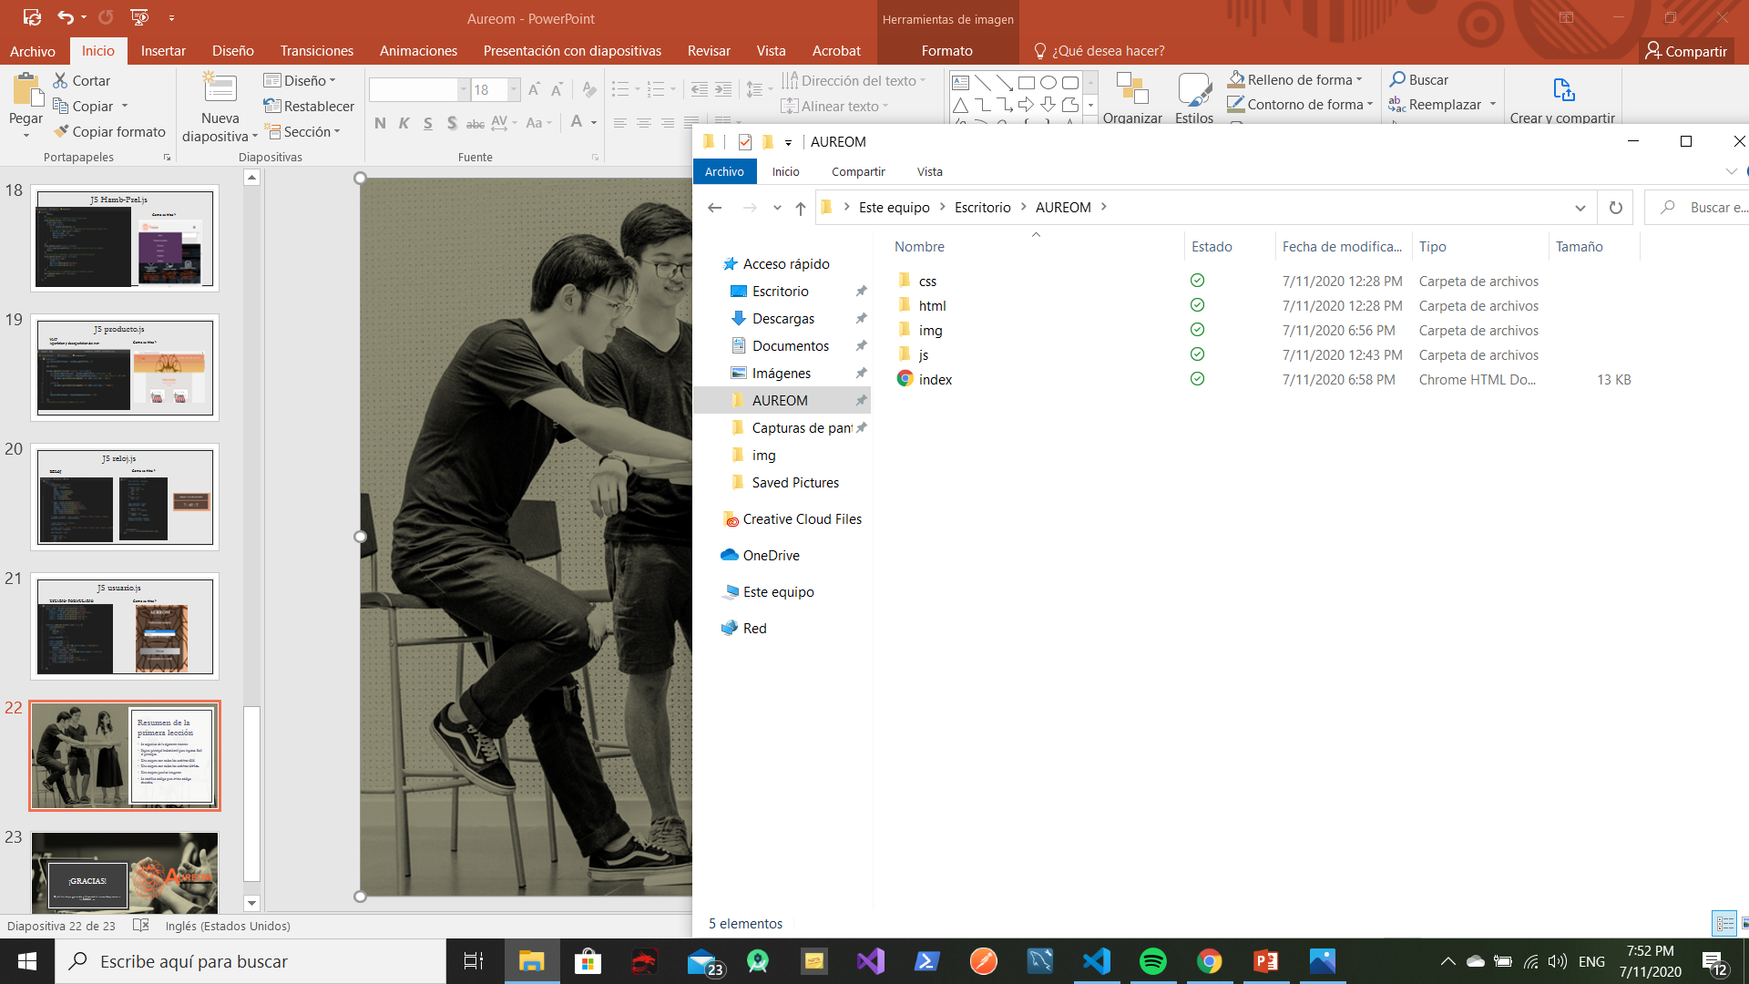
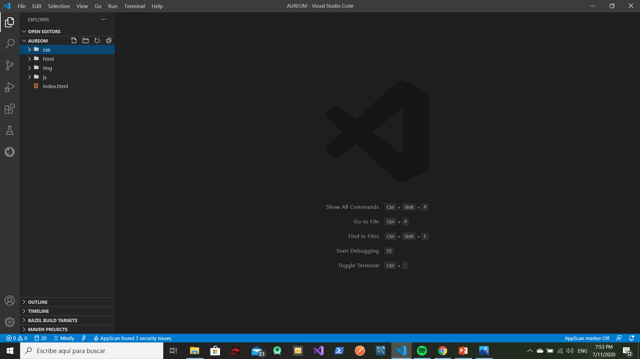
ORGANIZACION
Se organizo de la siguiente manera:
Pagina principal Index.html para ingreso fácil al principio.
Una carpeta con todos los archivos CSS
Una carpeta con todos los archivos HTML
Una carpeta para las imagenes
Se reutilizo código para evitar código chancho.

Slide 4


Utiliza los lenguajes y estilos
HTML : HyperText Markup Language, lenguaje de marcado.
CSS : Cascading StyleSheets, Hojas de estilo en cascada.
JS : Java Script, es un lenguaje de programación
JQuery: Es una librería de Java Script
Se uso Visual Studio Code para el desarrollo del código.

Slide 5


HACERCA DEL CODIGO
HTML
CSS
JS

Slide 6

HTML
Se mostrara y explicara partes sobresalientes del código en la parte del HTML.
Se presentaran screenshots de partes del código, para explicarlos.

Slide 7
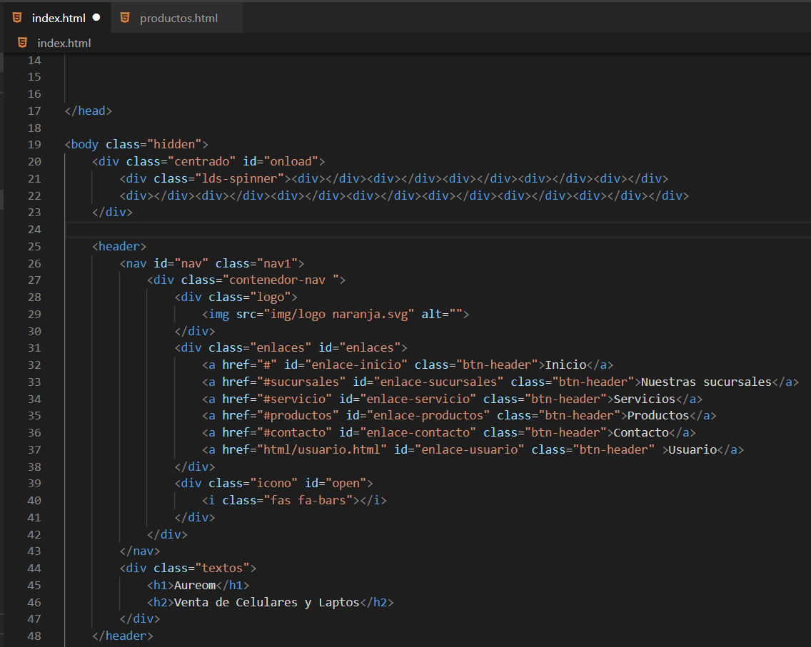
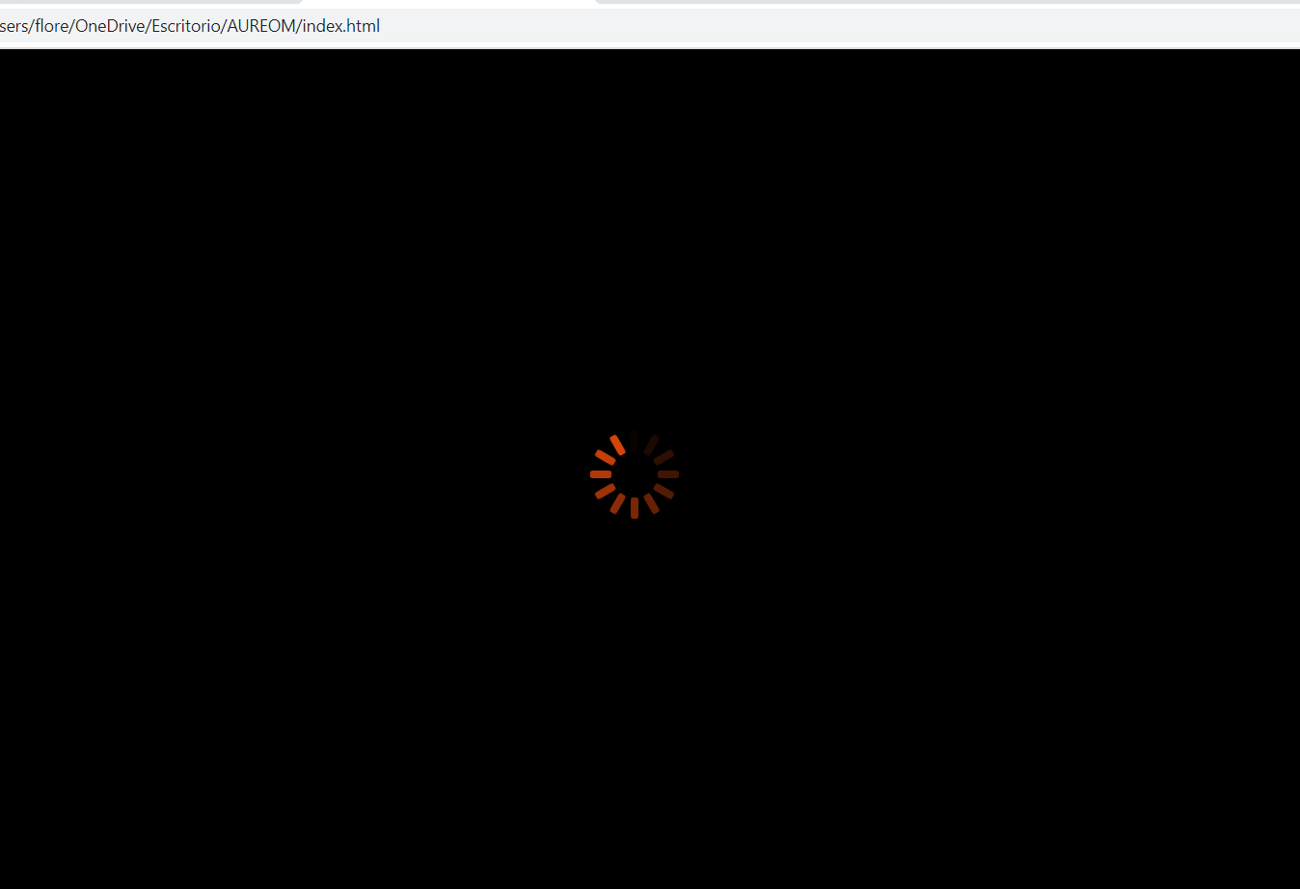
HTML index.html
Agregado de cargado de inicio de pagina
De la línea 20 a la 23

Slide 8

Como?
Ingresar al siguiente enlace
Pagina : https://loading.io/css/
Copiar al HTML y CSS
Según se explicara

Slide 9
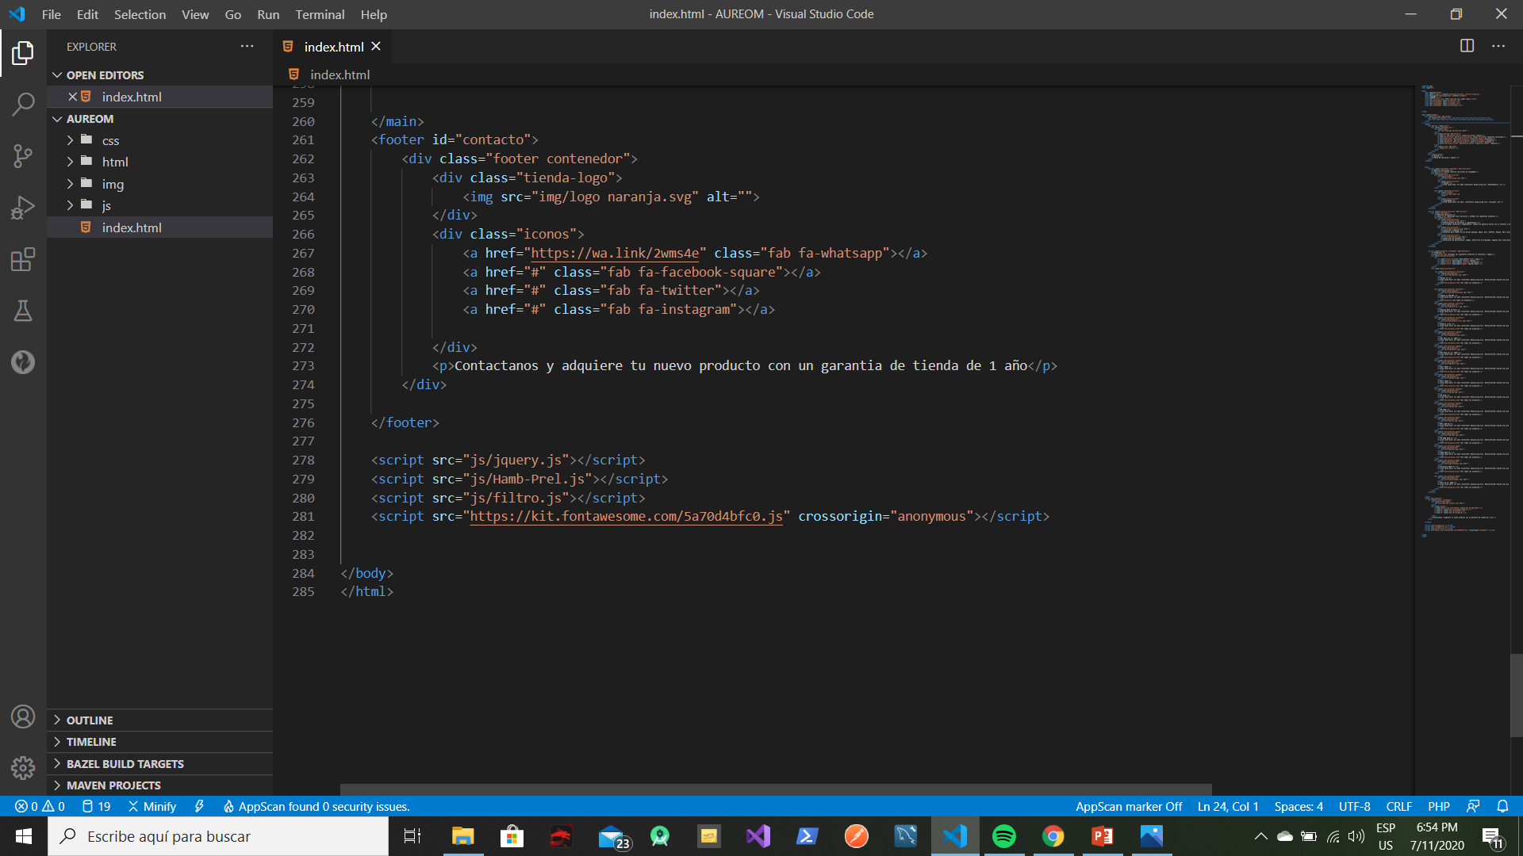
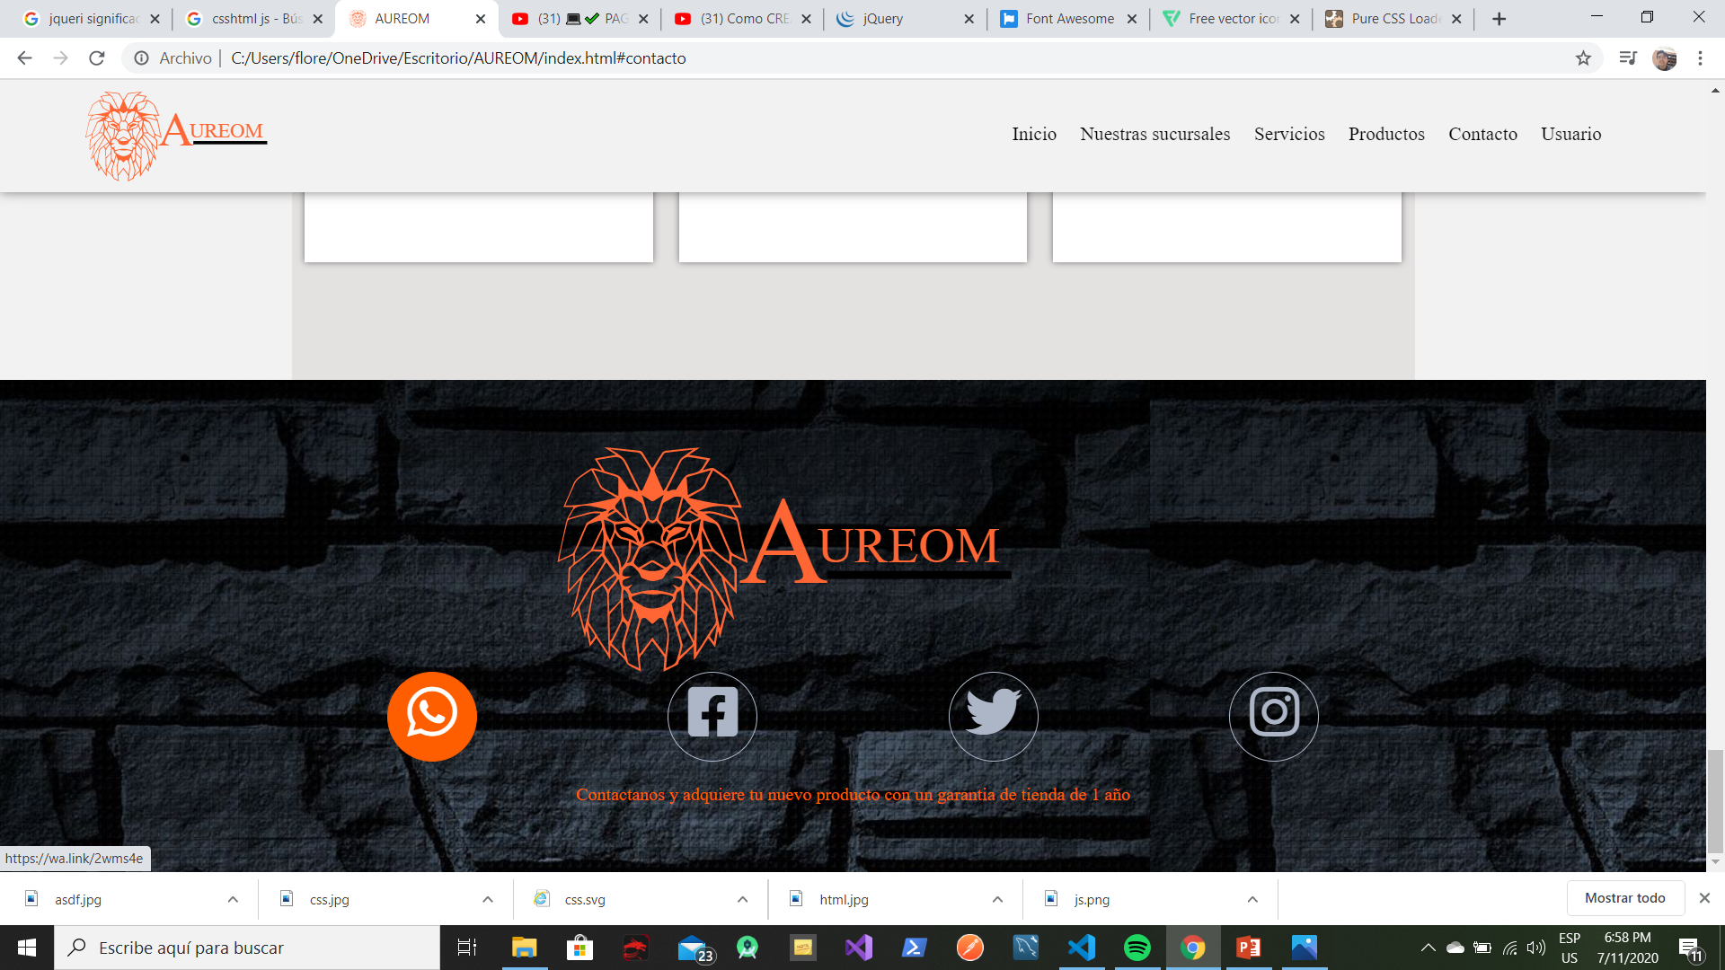
HTML index.html
Agregado de iconos
Como?
Ingresar al siguiente link
https://fontawesome.com/
Registrarse
Copiar su enlace de JS

Slide 10
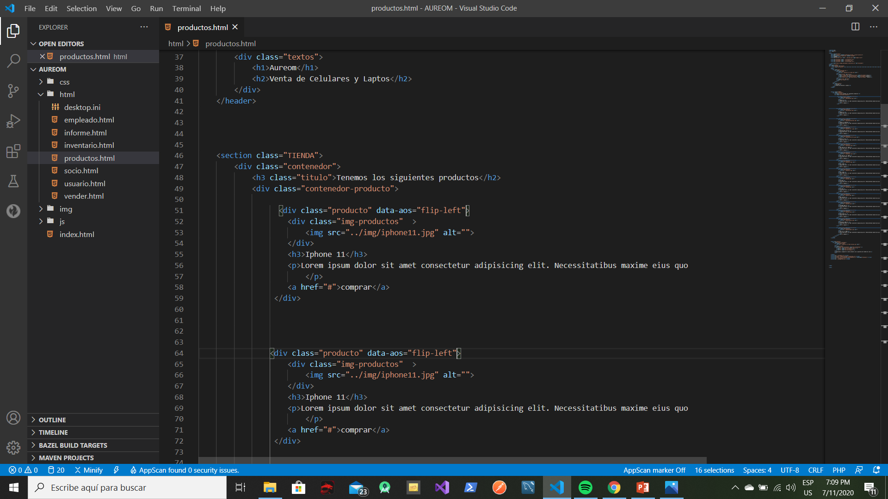
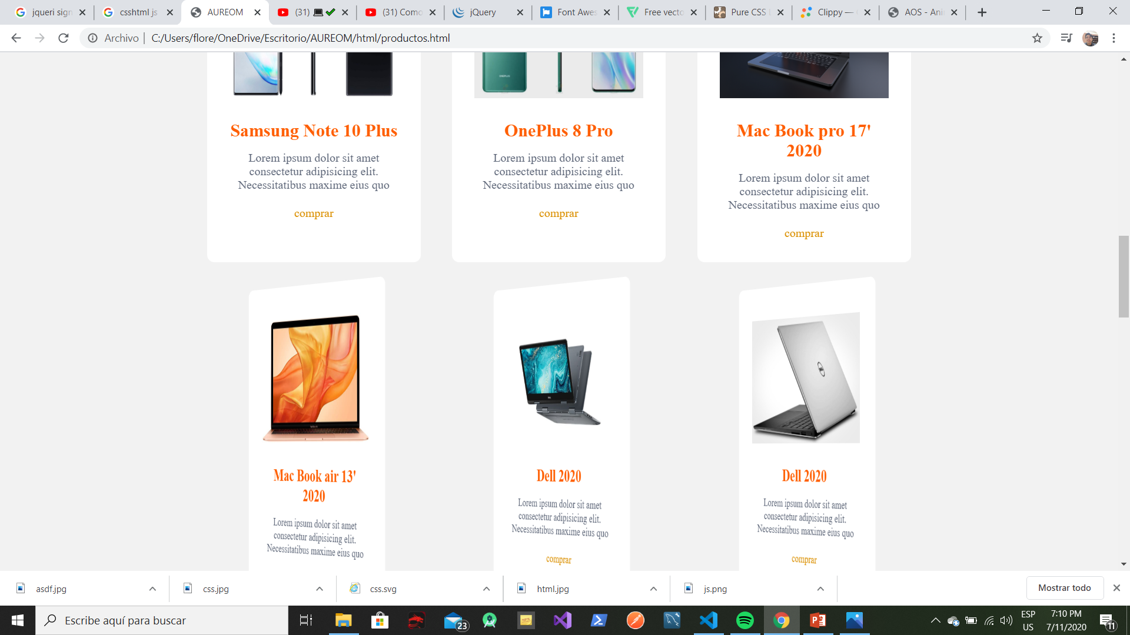
HTML productos.html
Efecto de las cajas
“data-aos=“flip-left’
Como?
Ingresar al siguiente link
https://michalsnik.github.io/aos/
Escoge el efecto
Explicacion

Slide 11
CSS
Se mostrara y explicara partes sobresalientes del código en la parte del CSS.
Se presentaran screenshots de partes del código, para explicarlos.

Slide 12
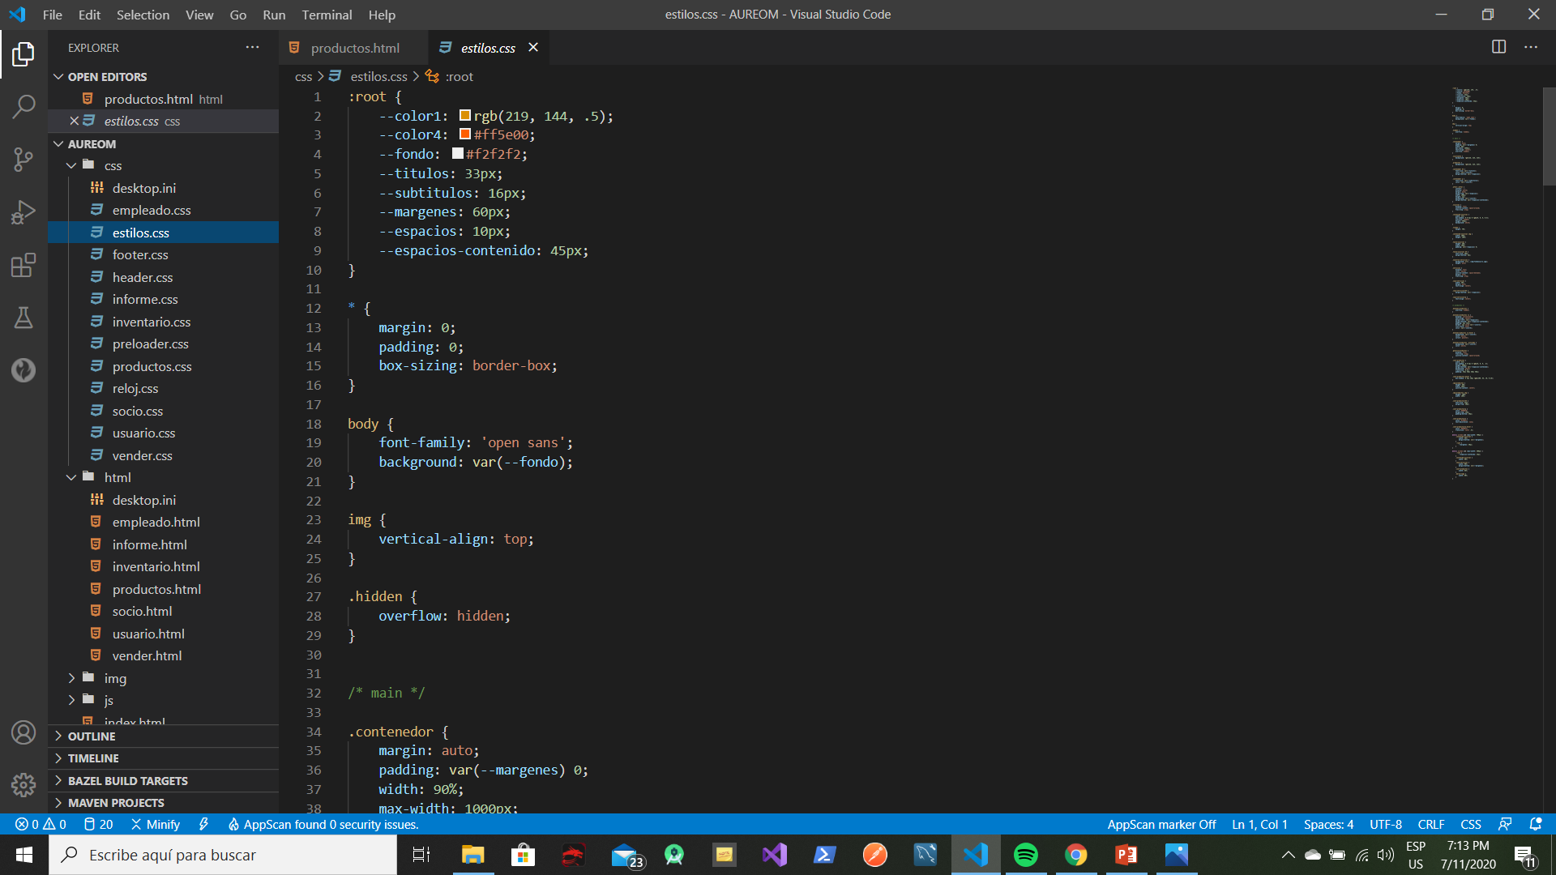
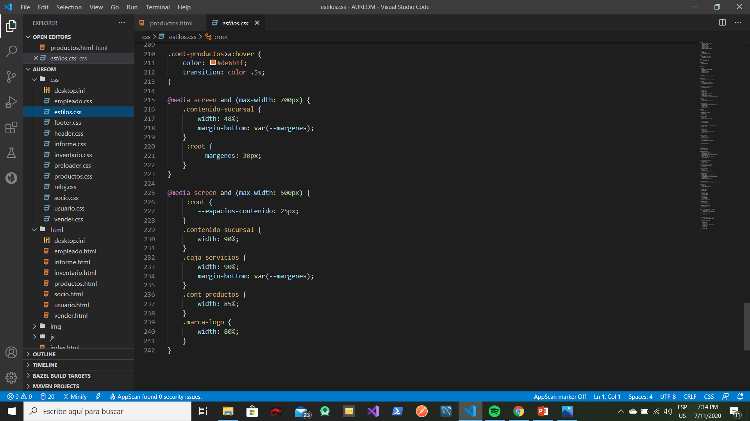
CSS estilos.css
Uso de variables
Diseño responsive, adaptable

Slide 13
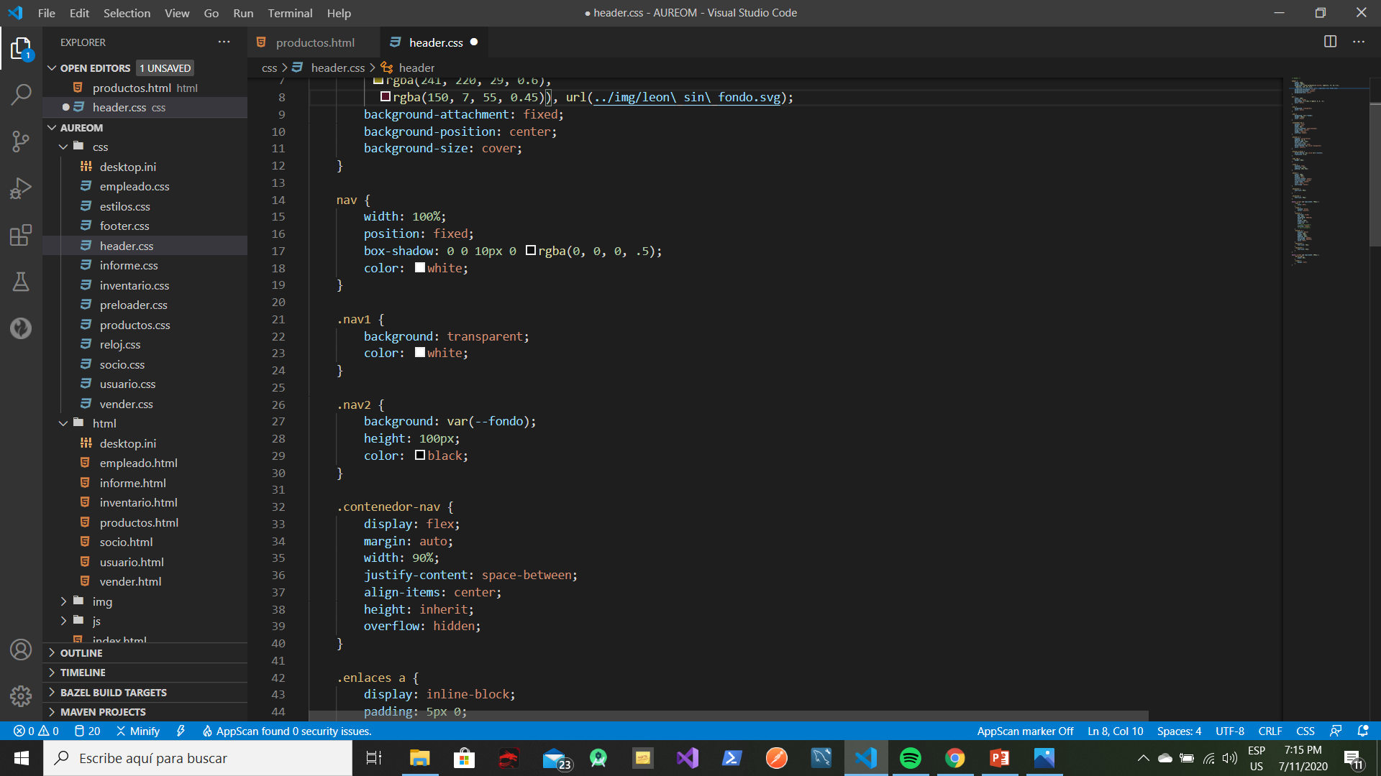
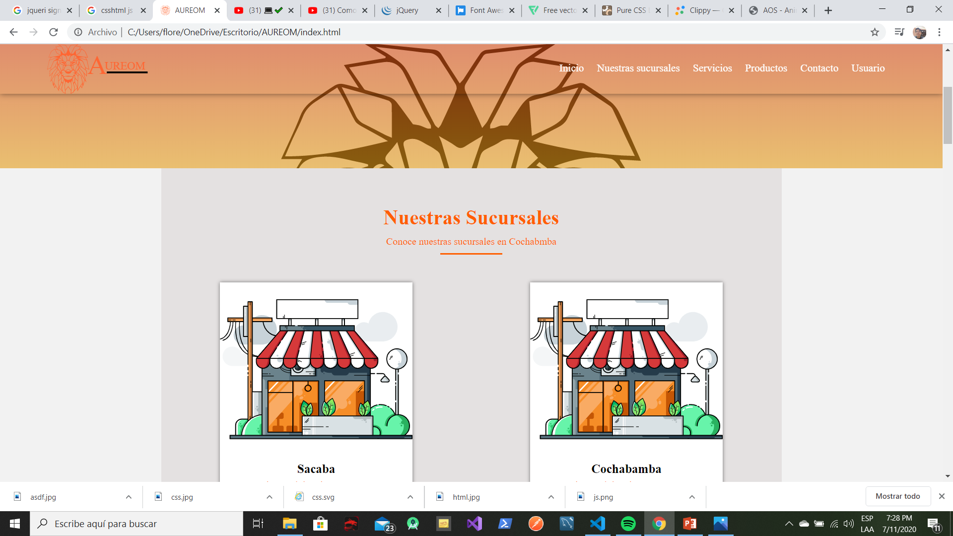
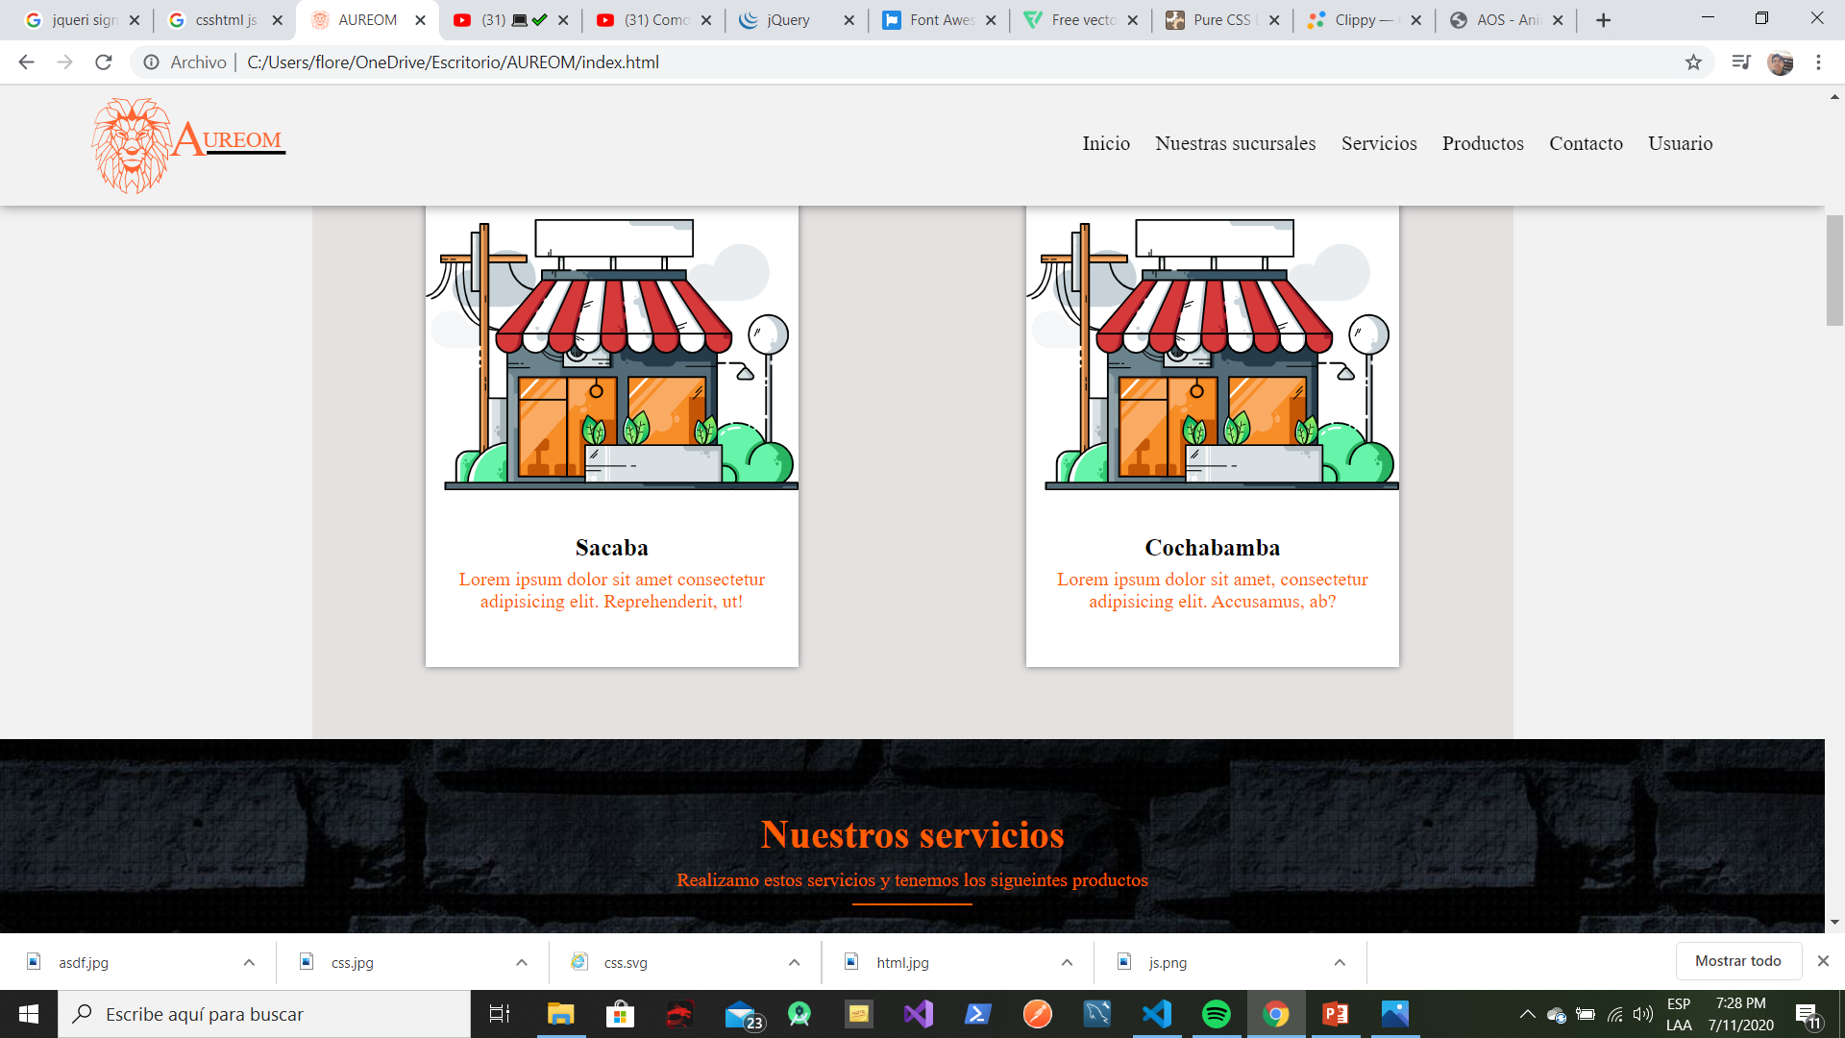
CSS header.css
NAV
NAV - explicacion

Slide 14
JavaScript
Se mostrara y explicara partes sobresalientes del código en la parte del JS.
Se presentaran screenshots de partes del código, para explicarlos.

Slide 15
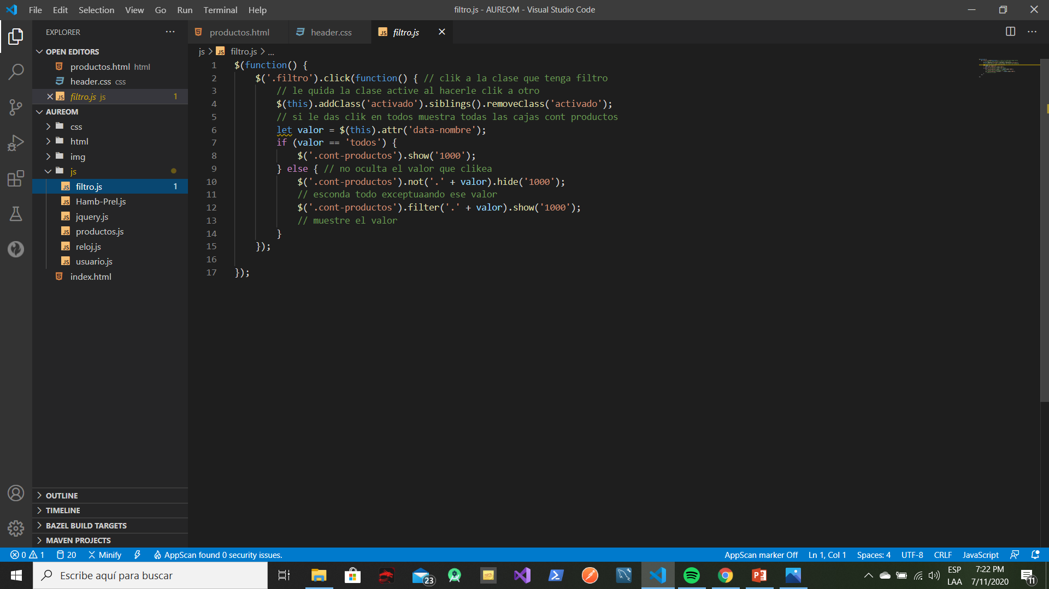
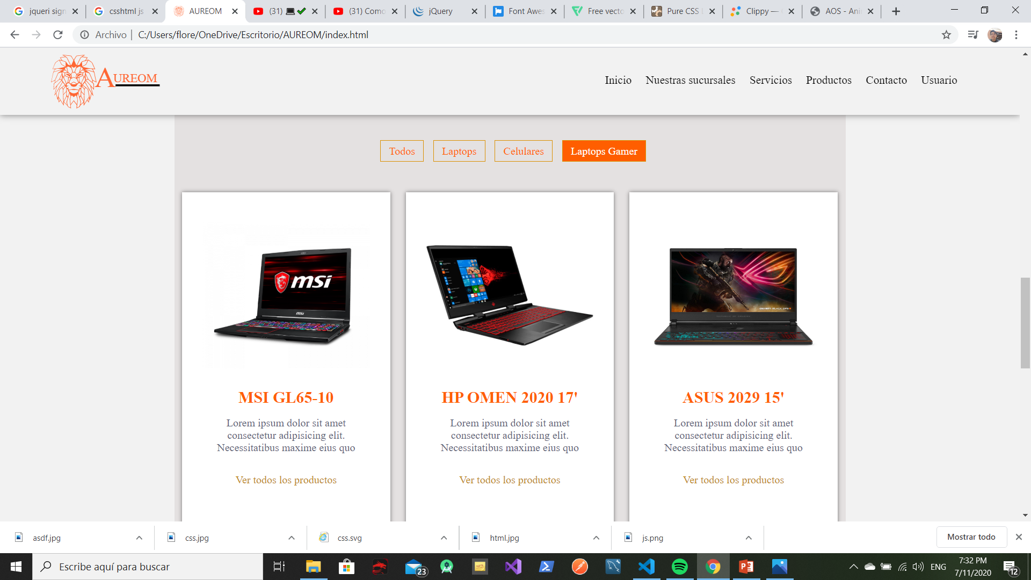
JS filtro.js
Uso de Jquery
De que se encarga ?
Como se hizo ?

Slide 16
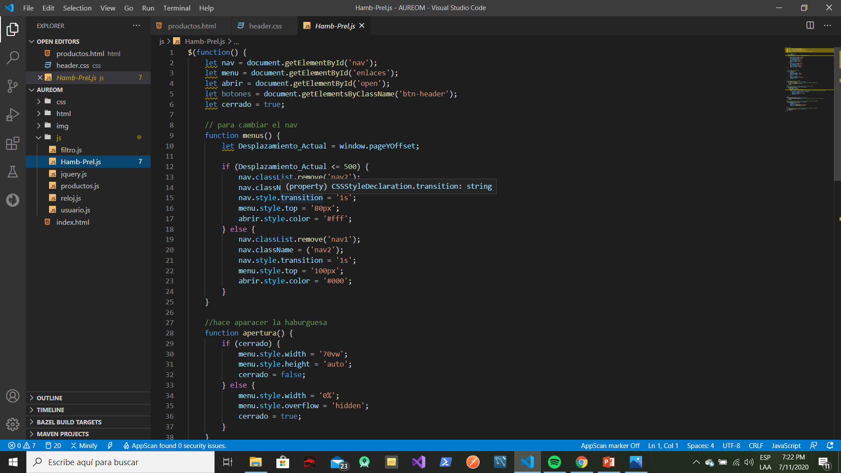
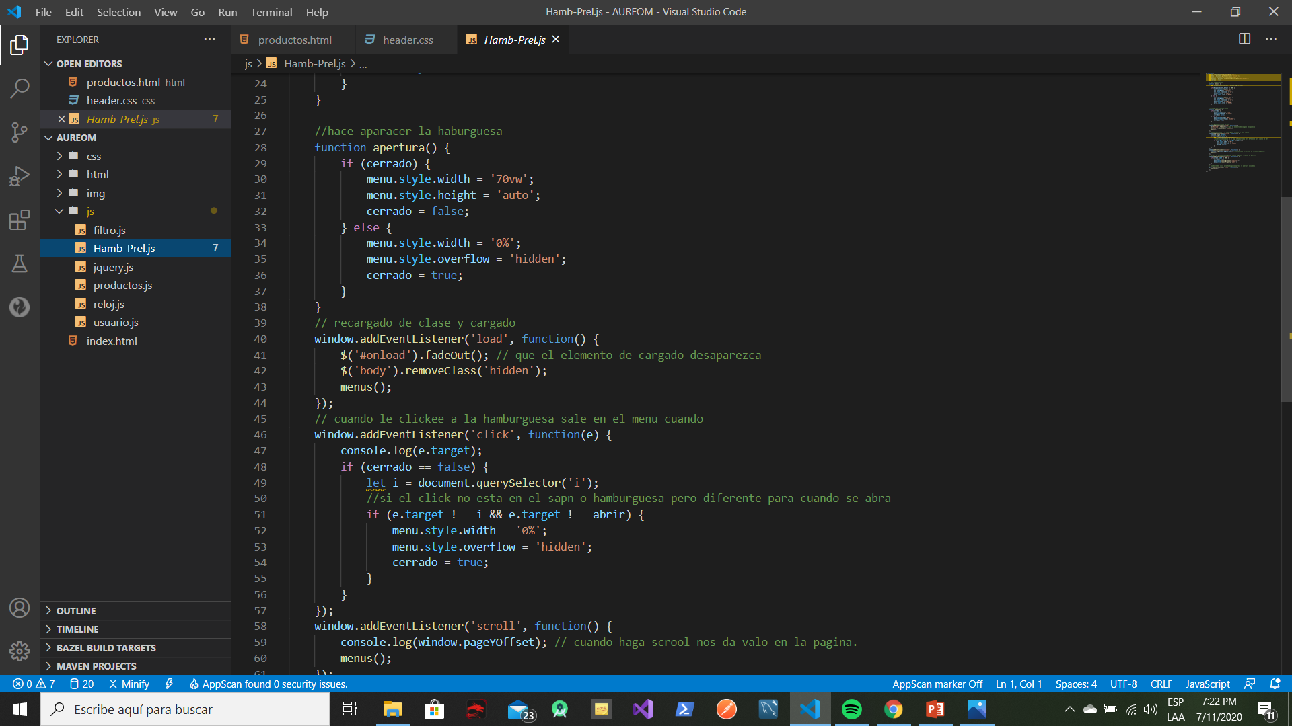
JS Hamb-Prel.js
Como se hizo ?

Slide 17
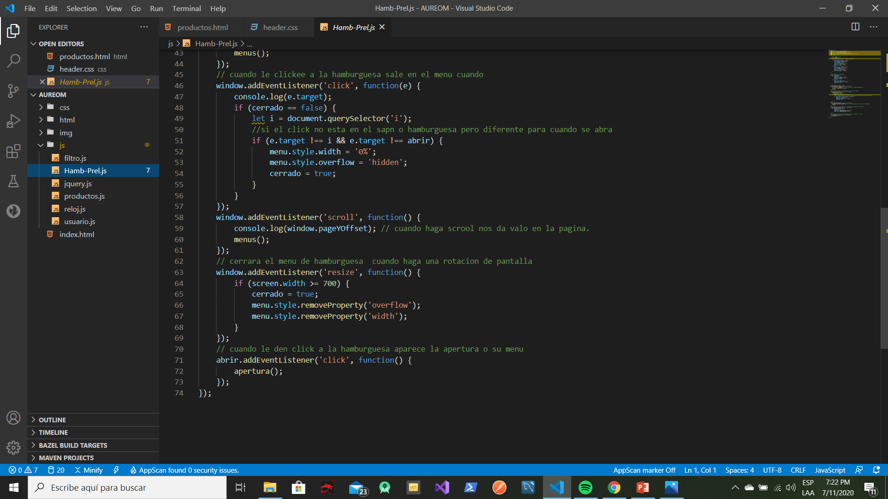
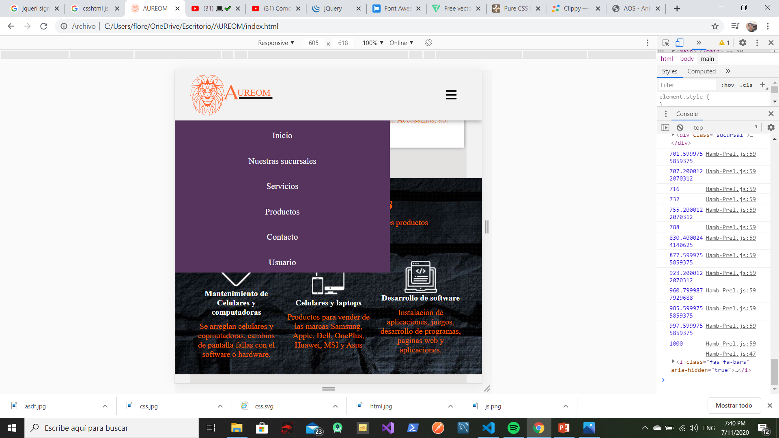
JS Hamb-Prel.js
Como se hizo ?

Slide 18
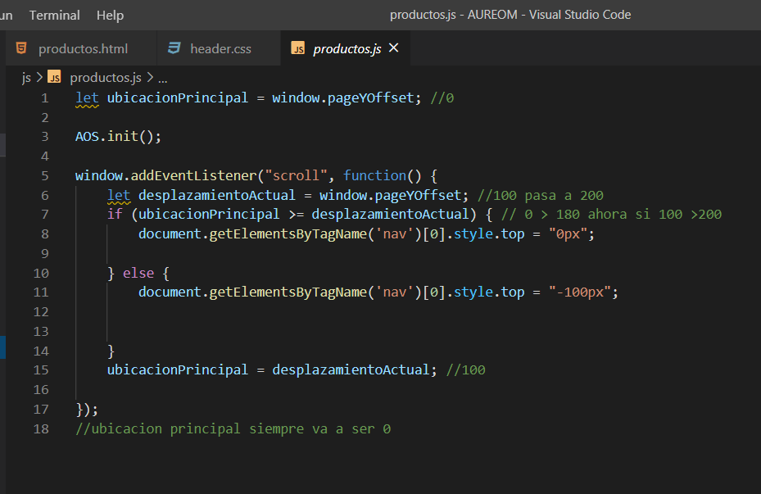
JS producto.js
NAV
Aparicion y desaparicion del nav
Como se hizo ?

Slide 19
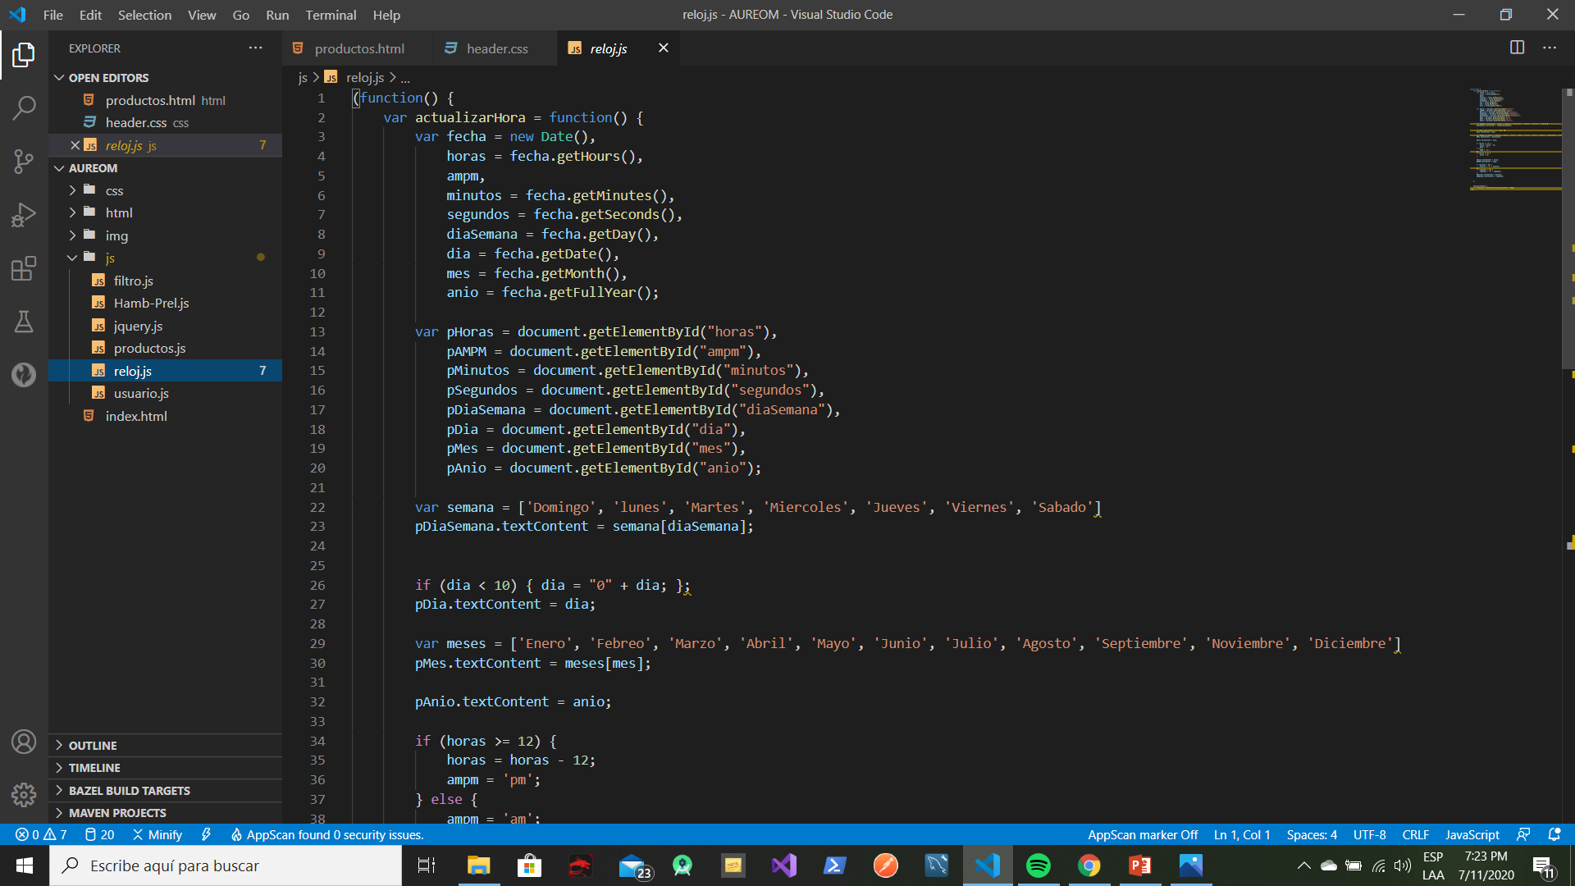
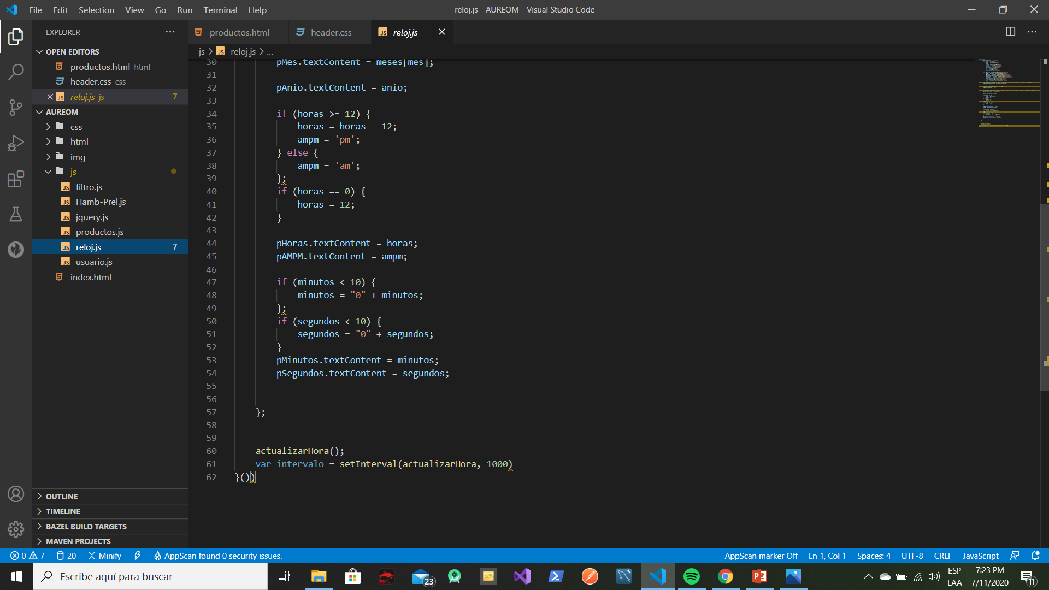
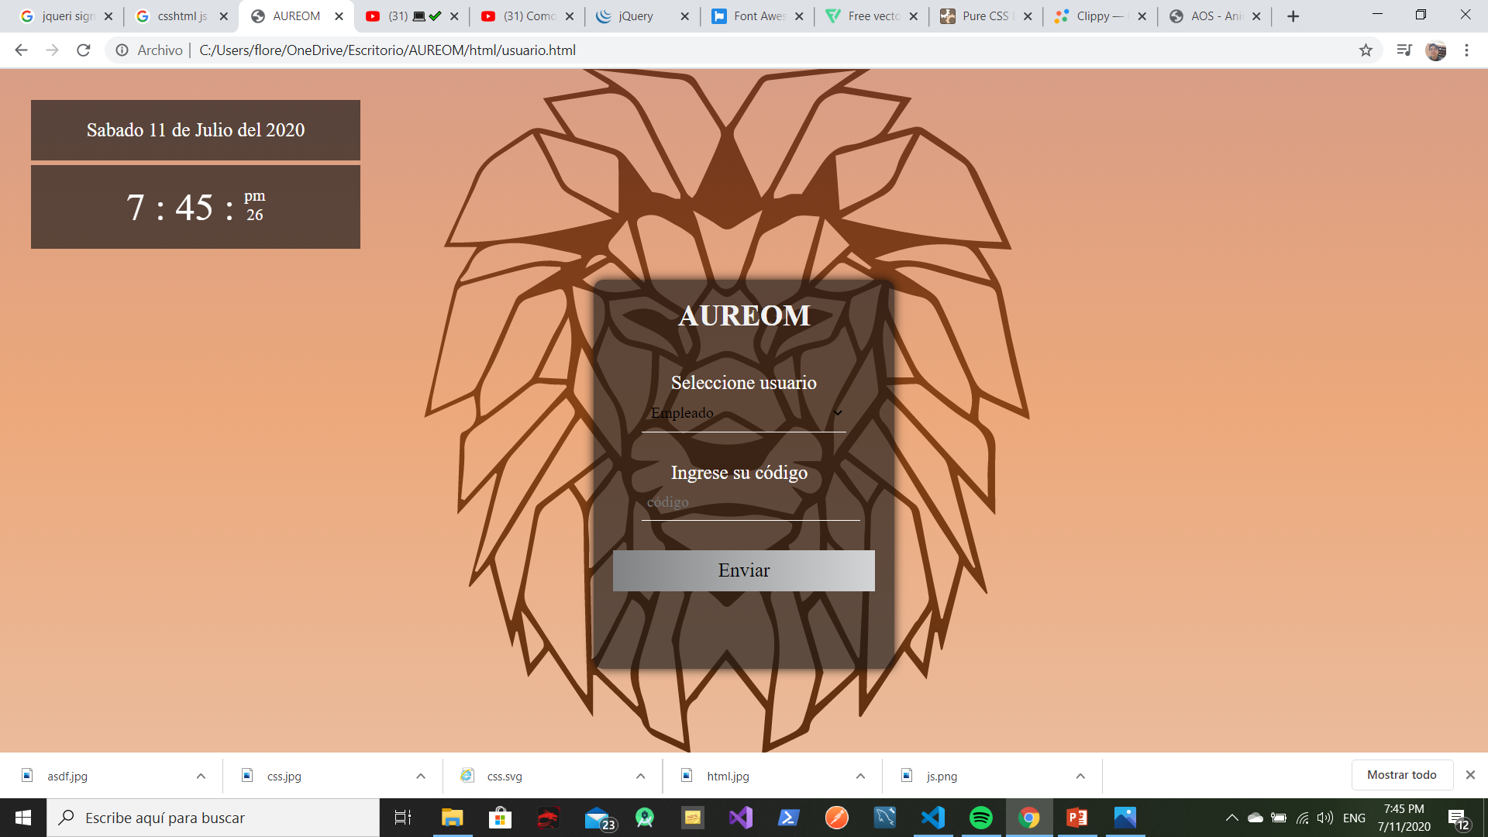
JS reloj.js
RELOJ
Como se hizo ?

Slide 20
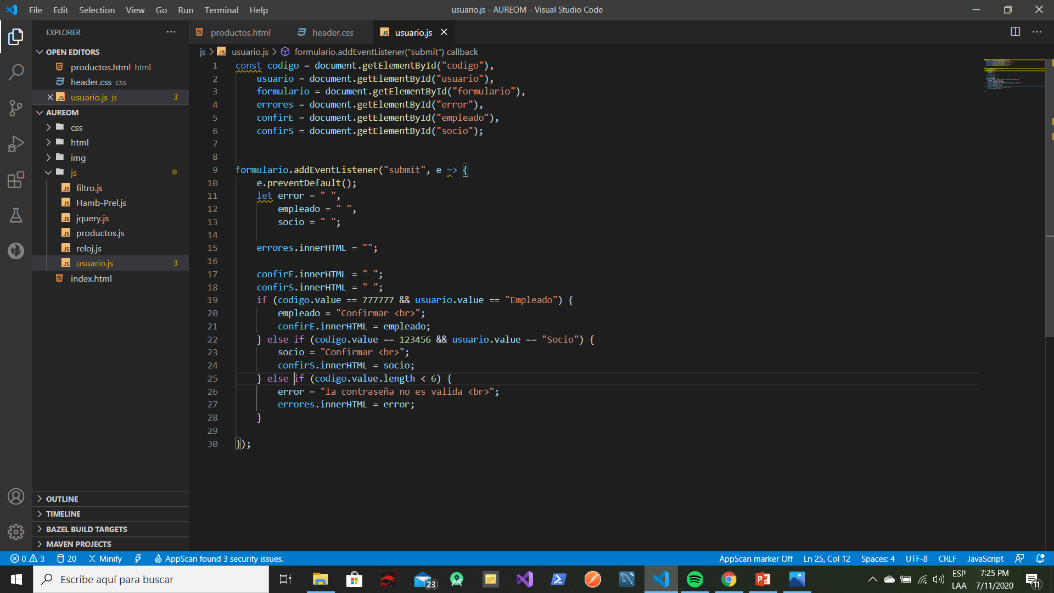
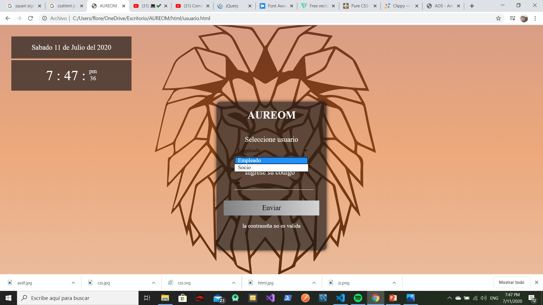
JS usuario.js
USUARIO- FORMULARIO
Como se hizo ?

Slide 21

¡Gracias!
Ojala les haya gustado y llamado la atención y entre a la SCESI :v.

